Slide 1
新時代的閱讀方式-
電子書
Notes:
各位同學大家好，今天要跟各位介紹的是電子資料庫中的電子書部份

Slide 2
什麼是電子書
01
Notes:
什麼是電子書

Slide 3
什麼是電子書及好處
將圖書資料數位化後經過系統化與結構化的
處理，並透過不同的設備閱讀
利用個人電腦或智慧型手機下載內容閱讀
可多人使用
隨時隨地方便使用
不怕遺失或逾期
全年無休，超便利
Notes:
電子書是將圖書資料數位化後，透過不同的設備來閱讀、利用個人電腦或智慧型手機下載內容閱讀、電子書的複本多的話可多人使用、隨時隨地方便使用、不怕遺失或逾期及全年無休，超便利等所以這麼好的電子書你一定要來使用

Slide 4
02
中文電子書平台
Notes:
接下來，來介紹電子書平台

Slide 5
常用中文電子書平台
證照考試用書
Notes:
目前學校最多人使用中文電子書平台有udn讀書館、iRead eBook及HyRead ebook﹐今天我們會用HyRead ebook電子書平台來為大家介紹

Slide 6
如何(使用)進入電子書
下載行動載具APP電子書
01
02
由圖書館網頁-電子資源查詢進入
03
由圖書館網頁-館藏查詢進入
Notes:
如何使用及進入電子書，我們可以由圖書館網頁－館藏查詢進入及由圖書館網頁-電子資源查詢進入

Slide 7
下載行動載具APP電子書
01
借閱方便簡單：行動/PC 借閱

Slide 8
01
下載行動載具APP電子書

Slide 9
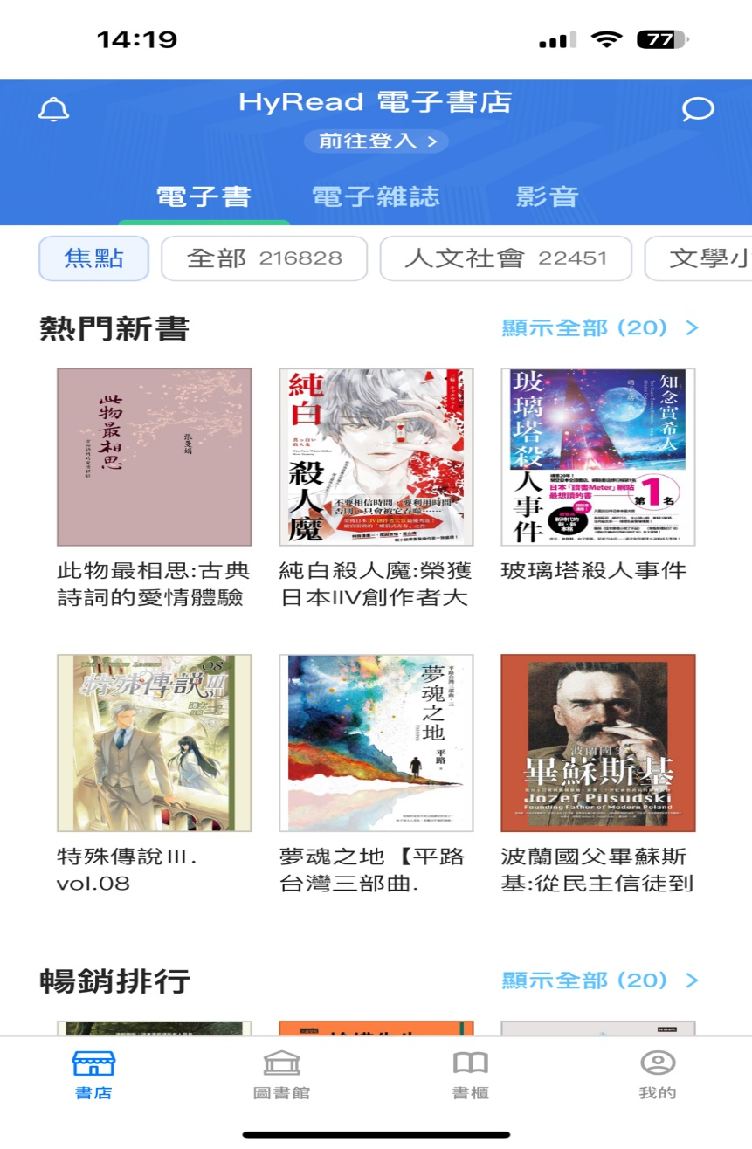
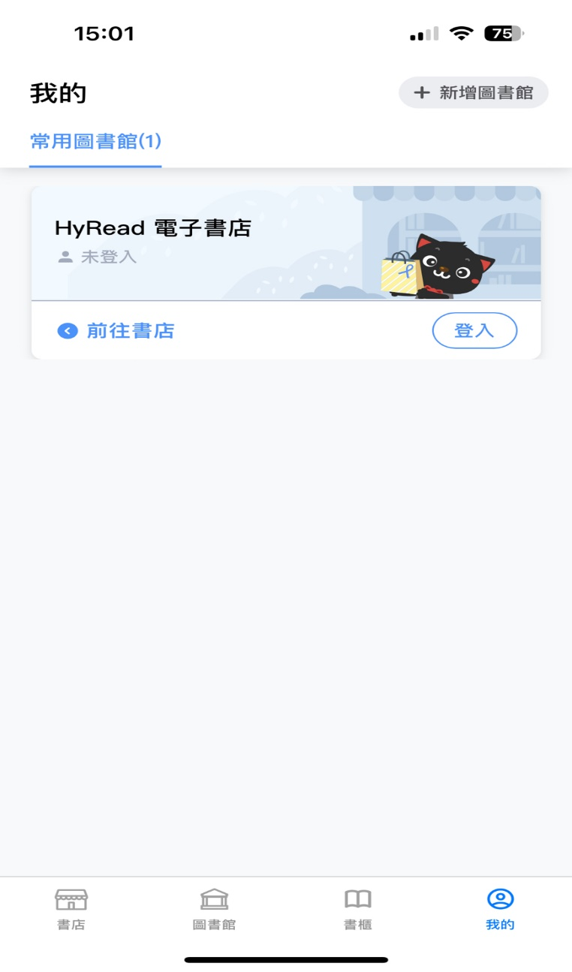
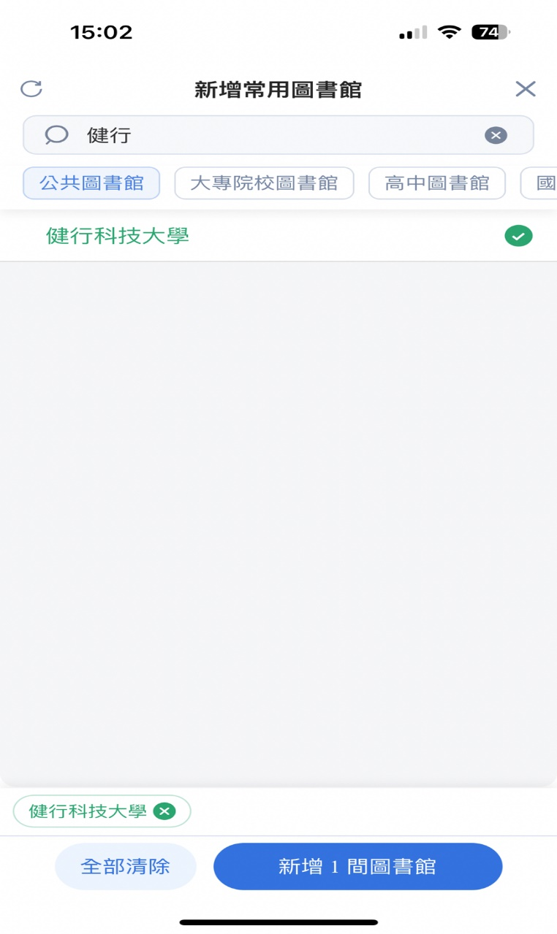
下載行動載具APP電子書
01
2
3
4
5
1
點選「我的」
新增圖書館

Slide 10
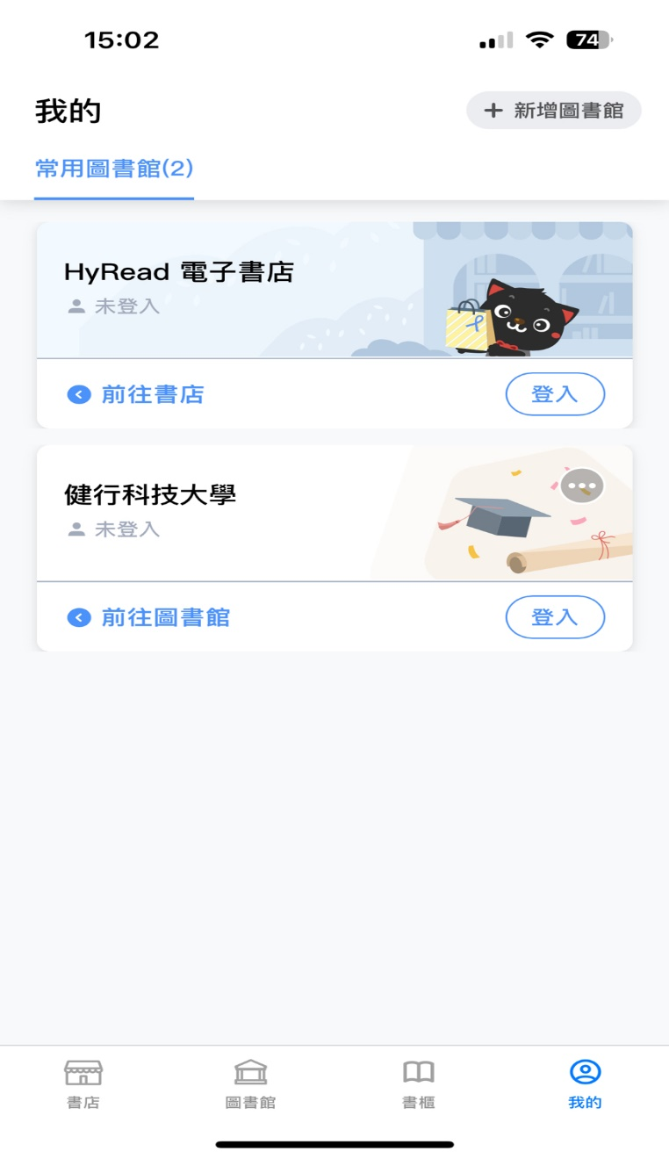
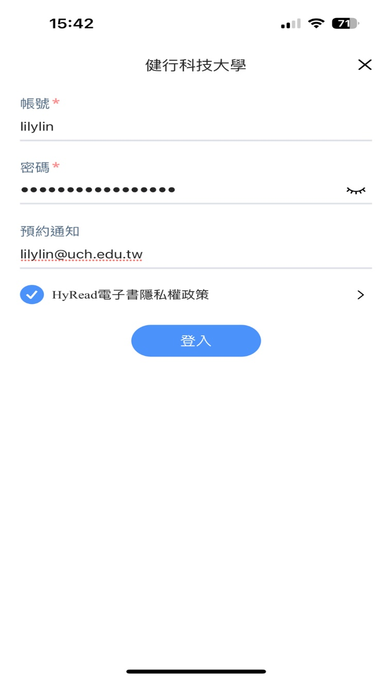
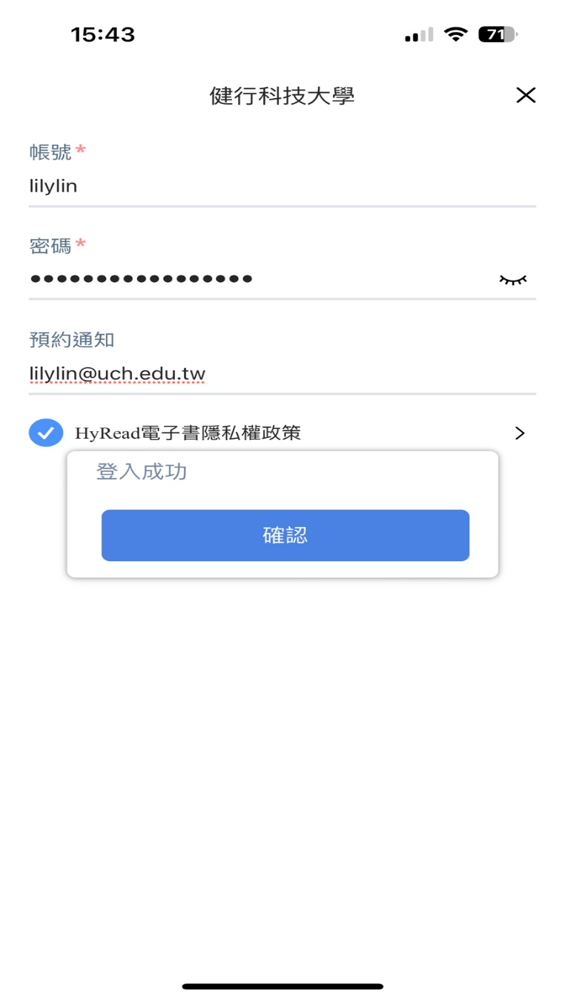
下載行動載具APP電子書
01
學號
7
8
Email密碼
9
完整的Email
要打勾才能登入
10
11
6
12
登入

Slide 11
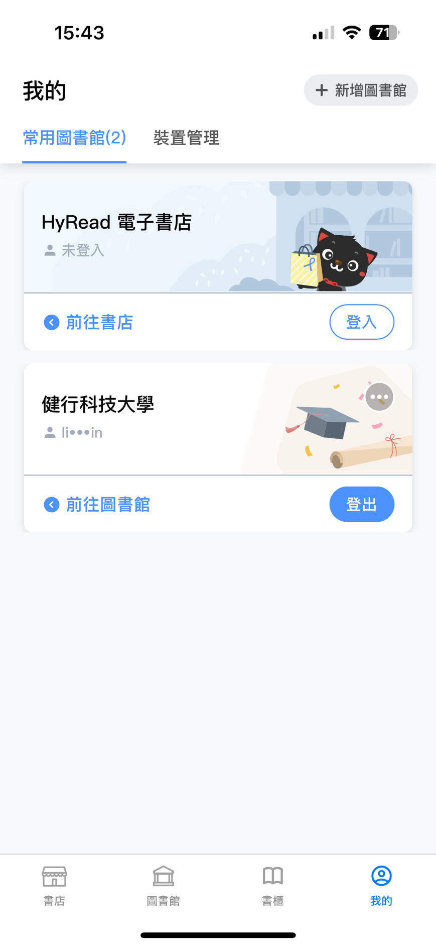
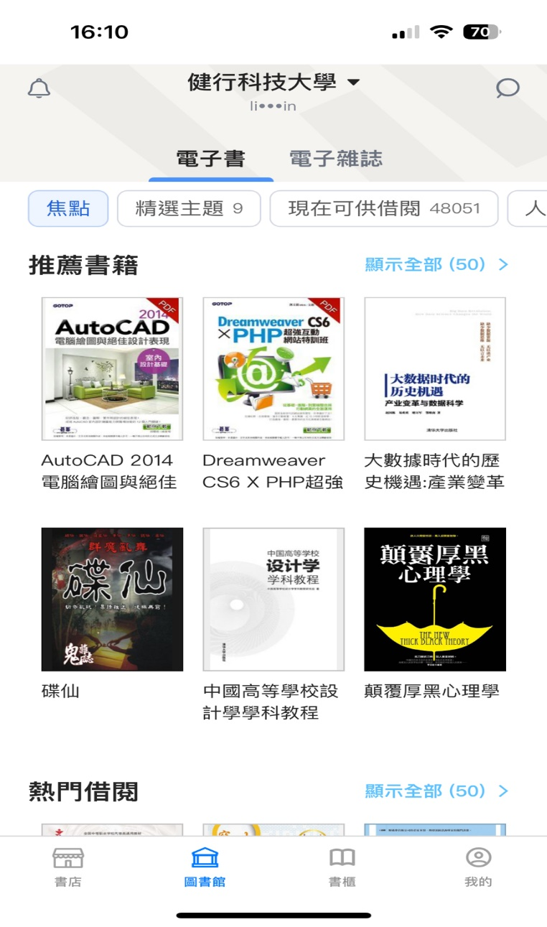
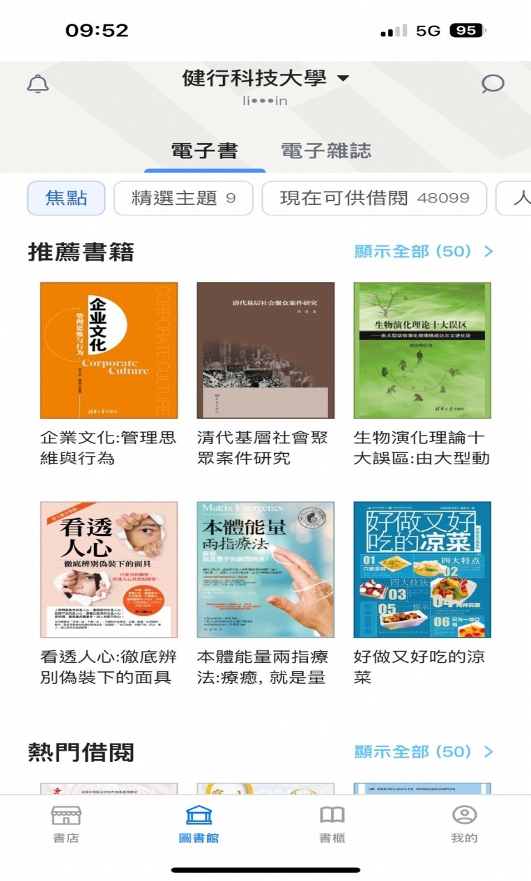
下載行動載具APP電子書
01
02
14
13
前往圖書館
進入健行科大的專屬電子書庫
15
選擇想看的書

Slide 12
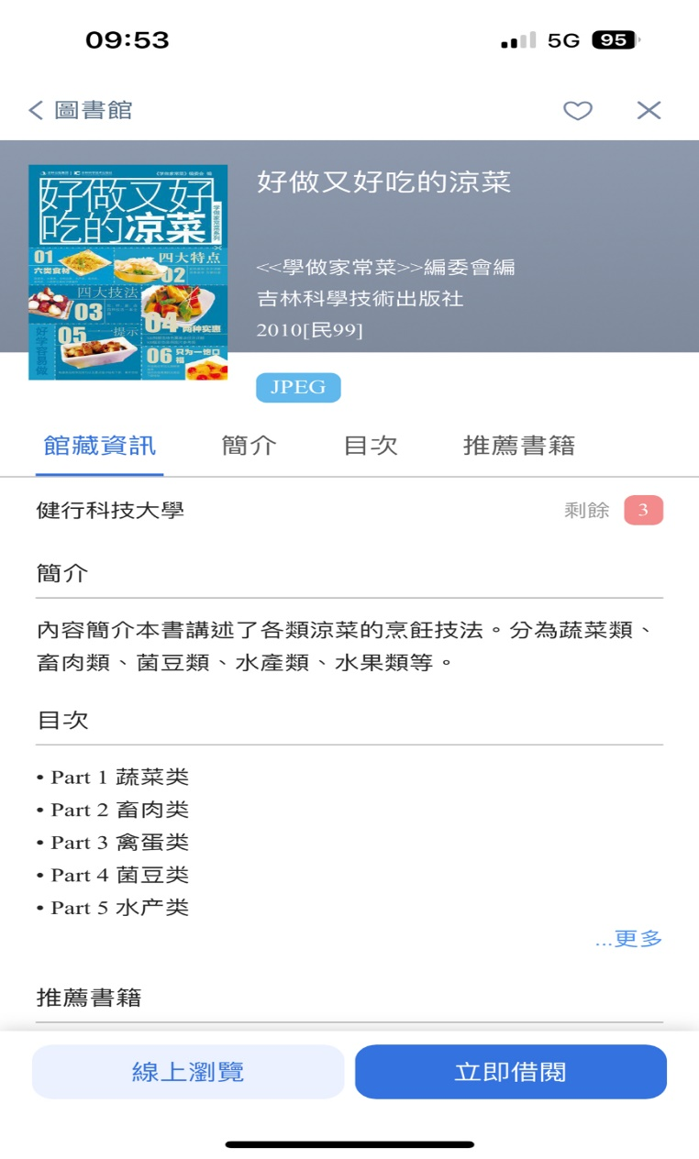
下載行動載具APP電子書
01
16
17
18
點書的封面
線上瀏覽
立即借閱

Slide 13
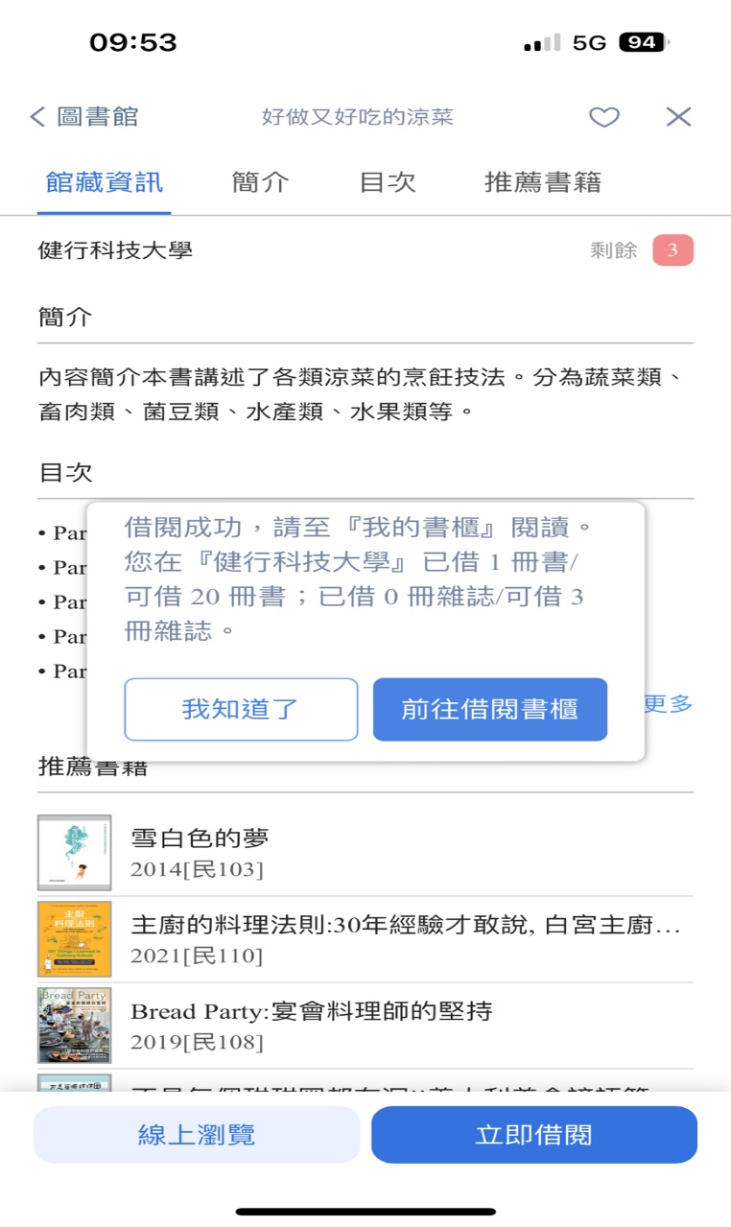
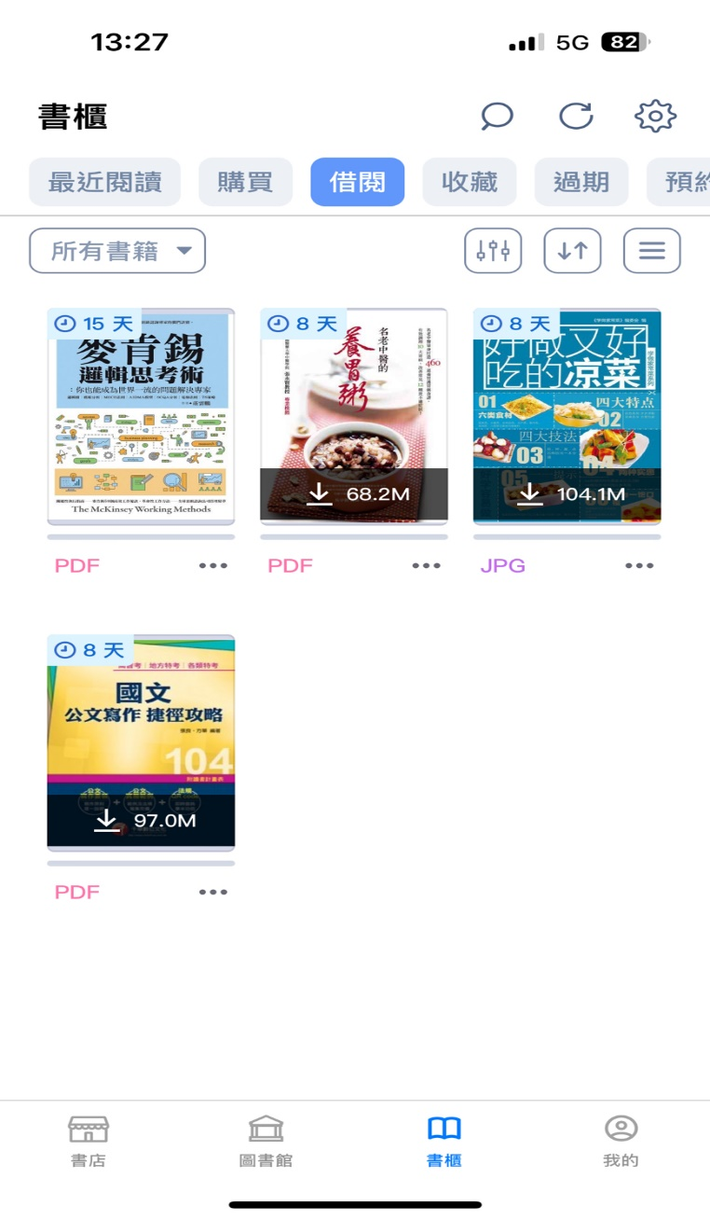
下載行動載具APP電子書
01
21
19
20
繼續選書
到書櫃看書
點選要看的書

Slide 14
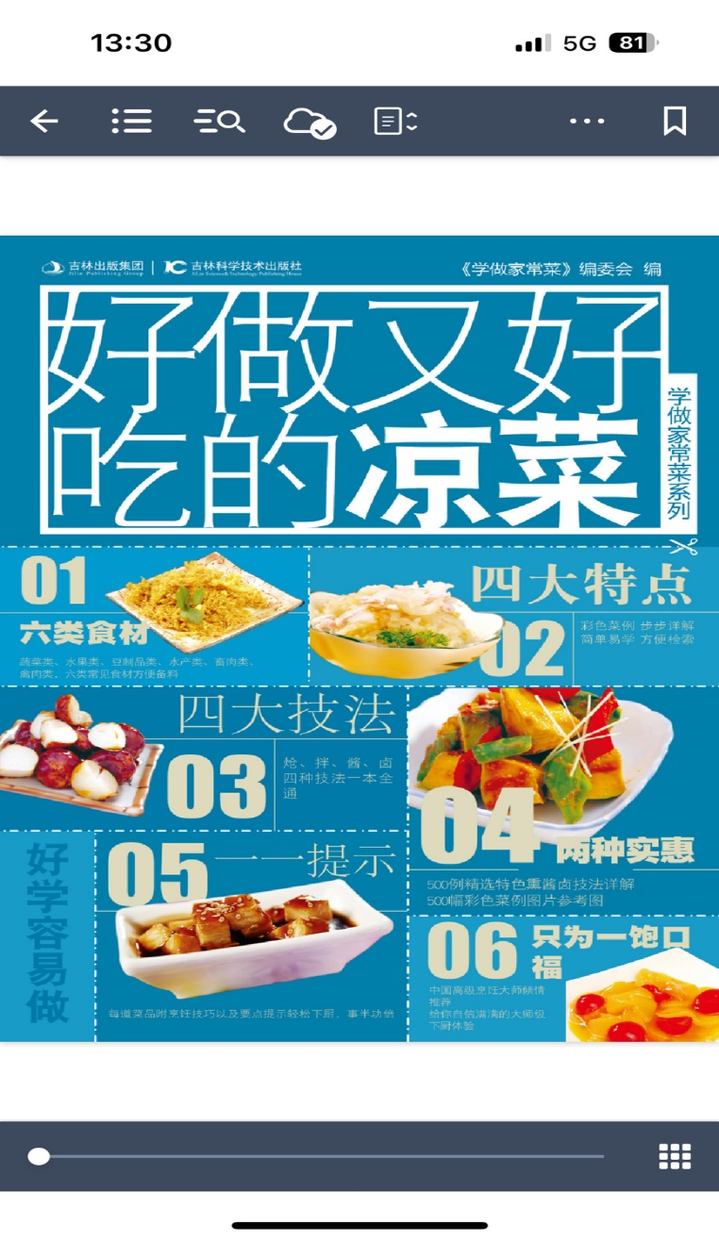
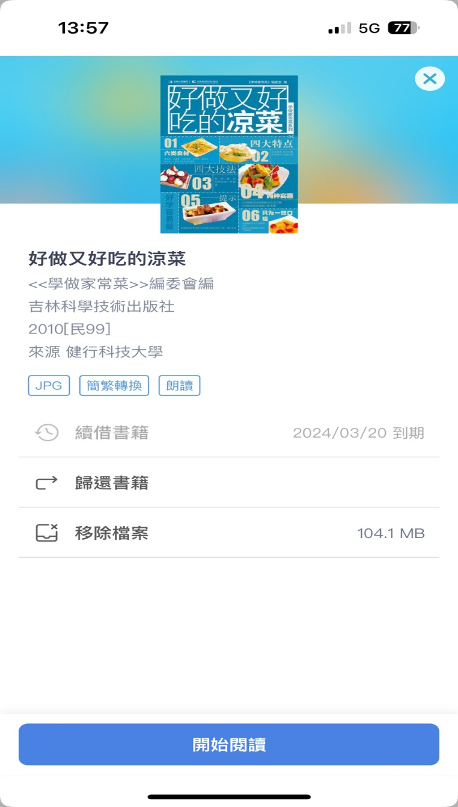
下載行動載具APP電子書
01
23
24
22
可以開始看書囉
提前歸還書
歸還書籍

Slide 15
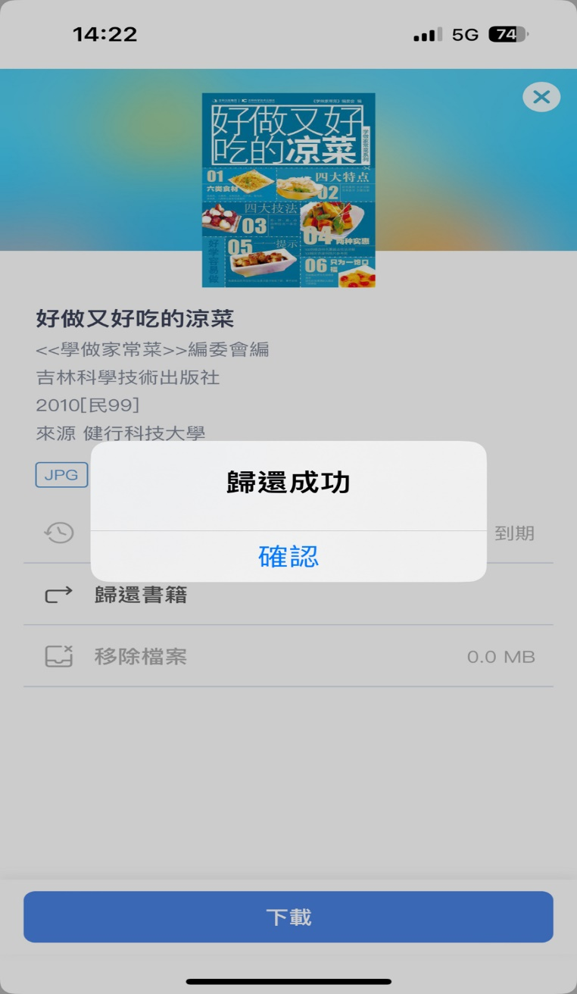
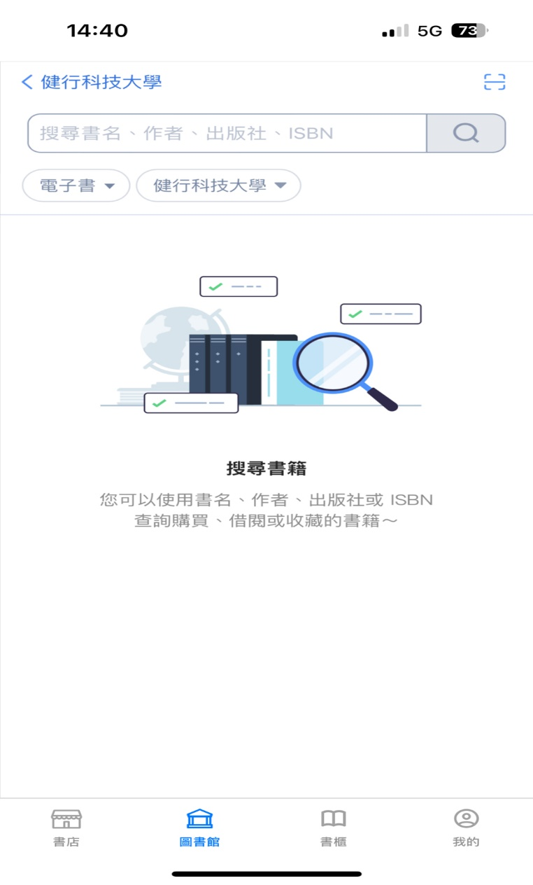
下載行動載具APP電子書
01
26
27
25
點放大鏡
輸入關鍵字

Slide 16
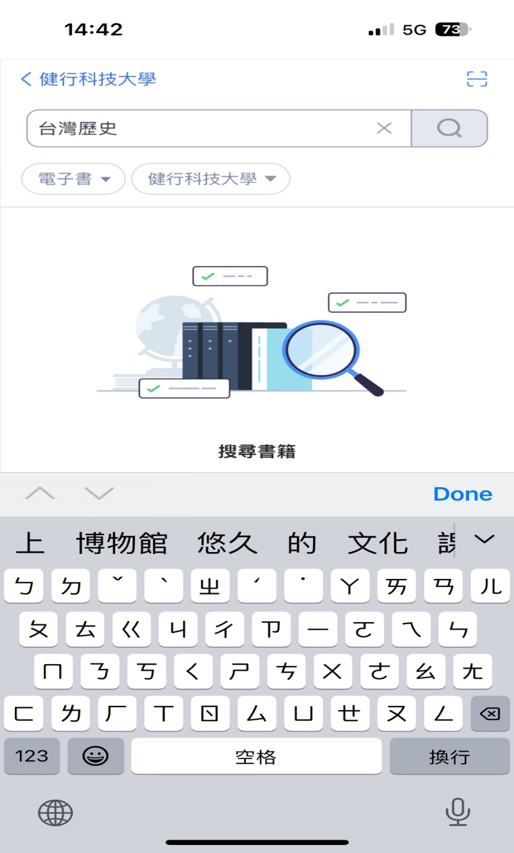
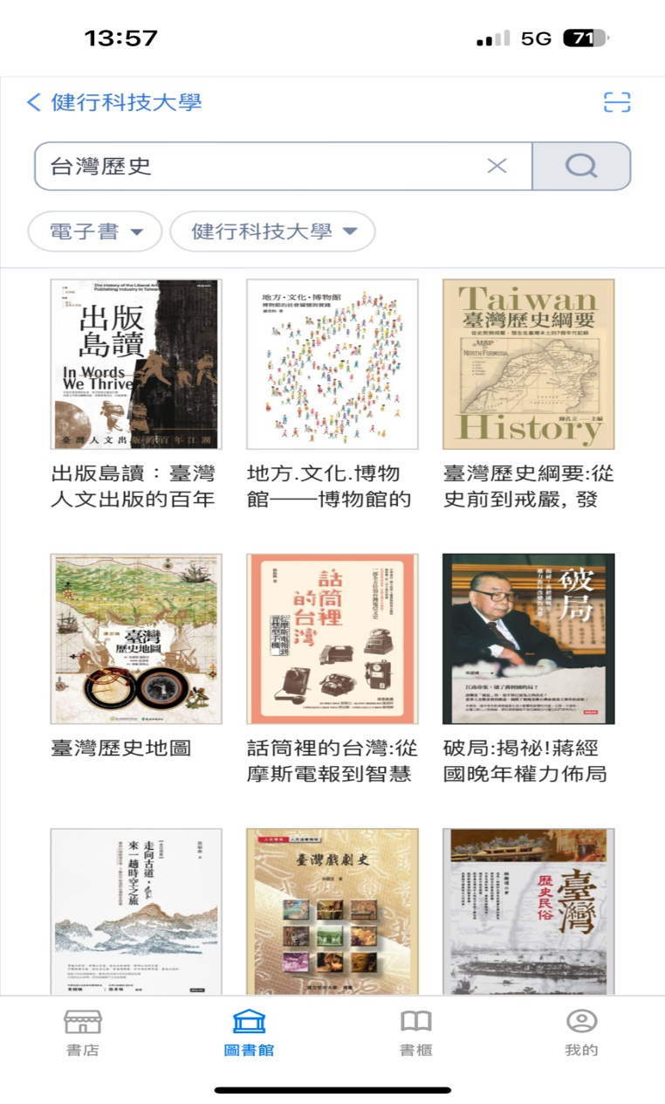
下載行動載具APP電子書
01
28
29
30
台灣歷史
可看到跟台灣歷史有關的書
要看曾經借過的電子書

Slide 17
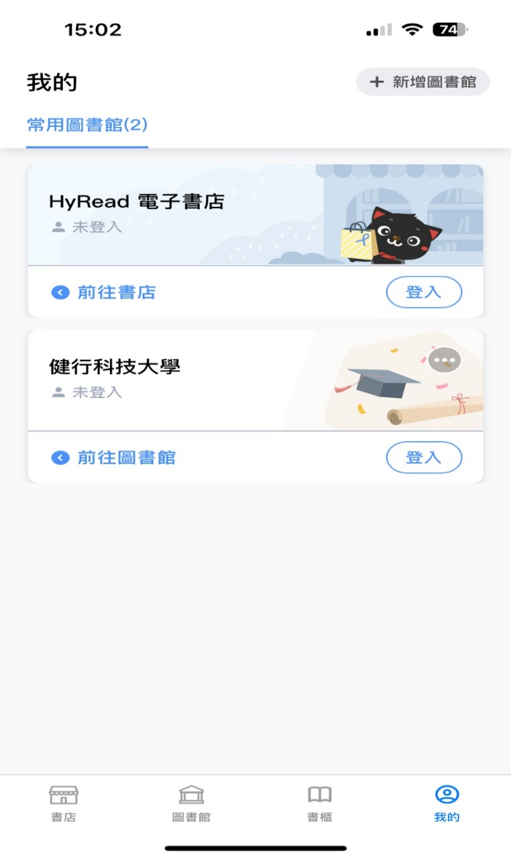
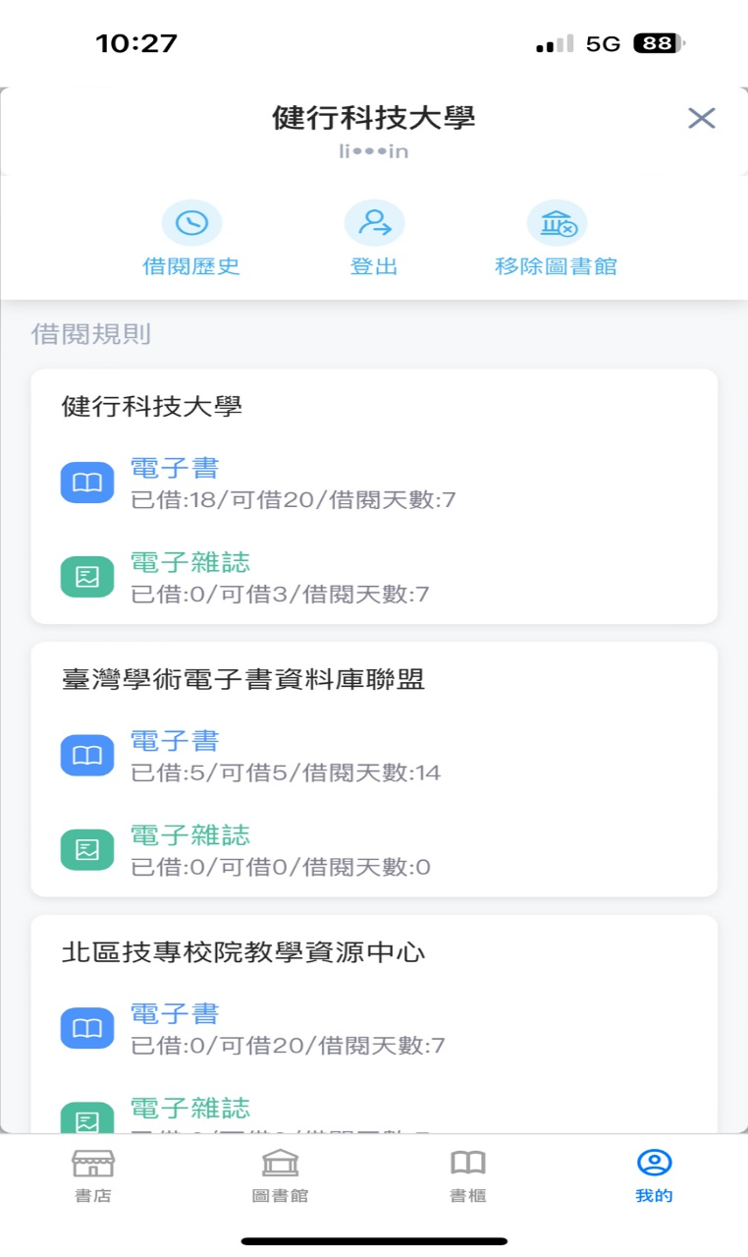
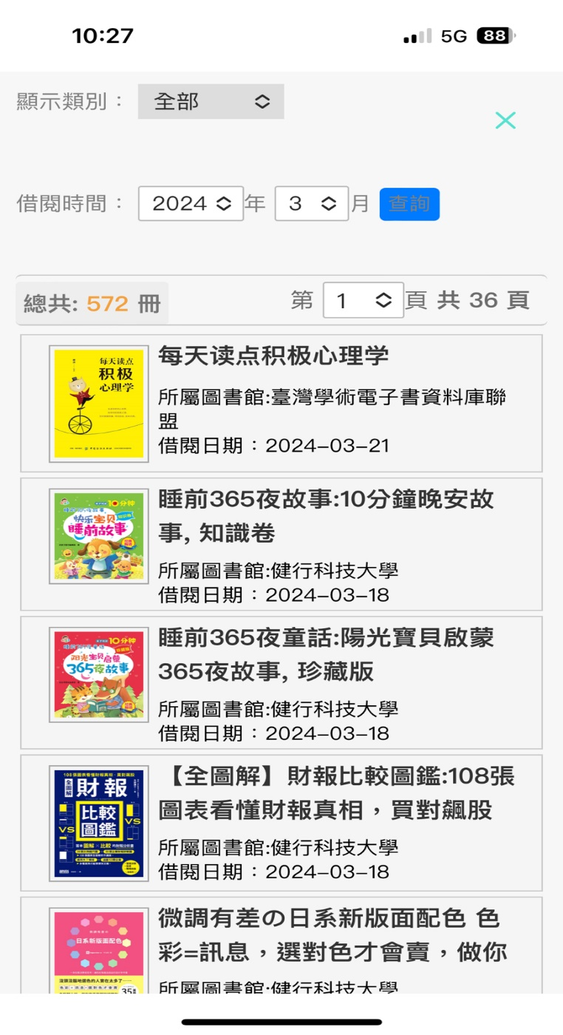
下載行動載具APP電子書
01
32
33
31

Slide 18
由圖書館網頁-電子資源查詢進入
02
01
Notes:
首先一定要到圖書館的網頁(如果是從學校首頁要找圖書館它是會在行政單位底下)，進入圖書館首頁後，首先在快速連結的地方點選館藏查詢

Slide 19
由圖書館網頁-電子資源查詢進入
02
02
03
Notes:
首先一定要到圖書館的網頁(如果是從學校首頁要找圖書館它是會在行政單位底下)，進入圖書館首頁後，首先在快速連結的地方點選館藏查詢

Slide 20
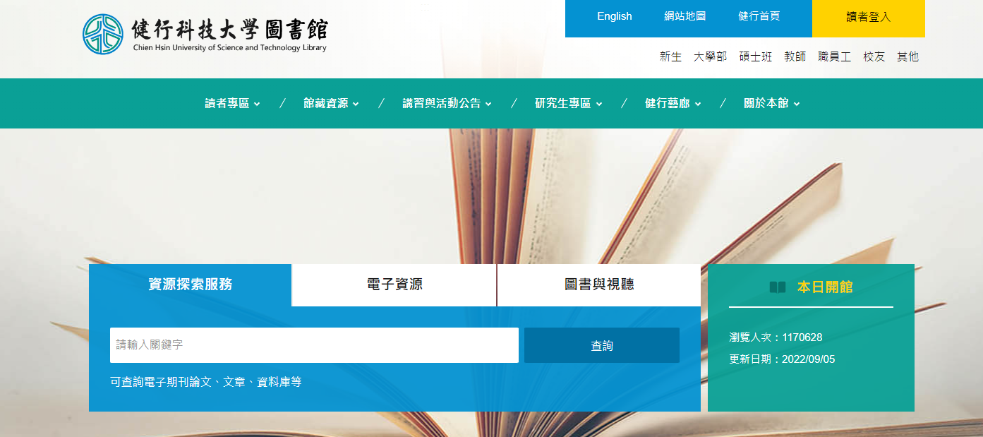
由圖書館網頁-電子資源查詢進入
02
04
Notes:
首先一定要到圖書館的網頁(如果是從學校首頁要找圖書館它是會在行政單位底下)，進入圖書館首頁後，首先在快速連結的地方點選館藏查詢

Slide 21
由圖書館網頁-電子資源查詢進入
02
05
輸入電子書平台名稱HyRread
06
Notes:
接下來介紹由電子資源查詢進入，一樣的也是要由圖書館網頁裡的快速連結中點選電子資源查詢

Slide 22
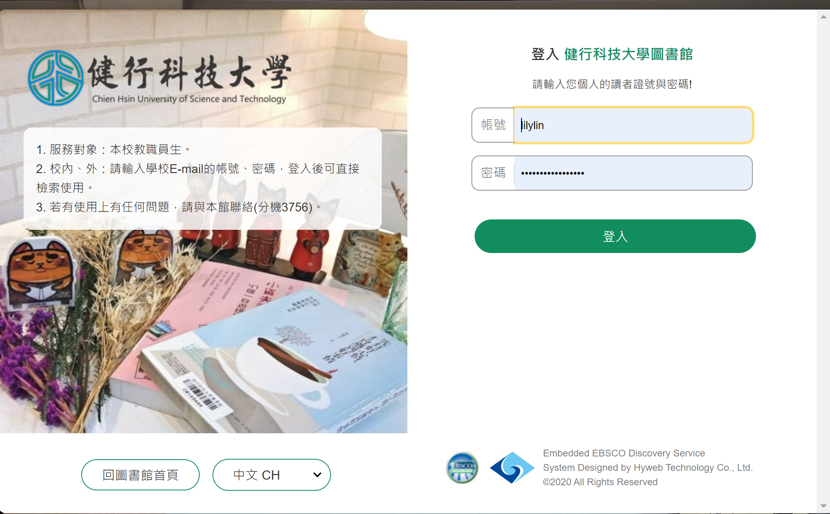
由圖書館網頁-電子資源查詢進入
02
SIP帳號密碼
07
Notes:
帳號密碼為SIP帳號密碼

Slide 23
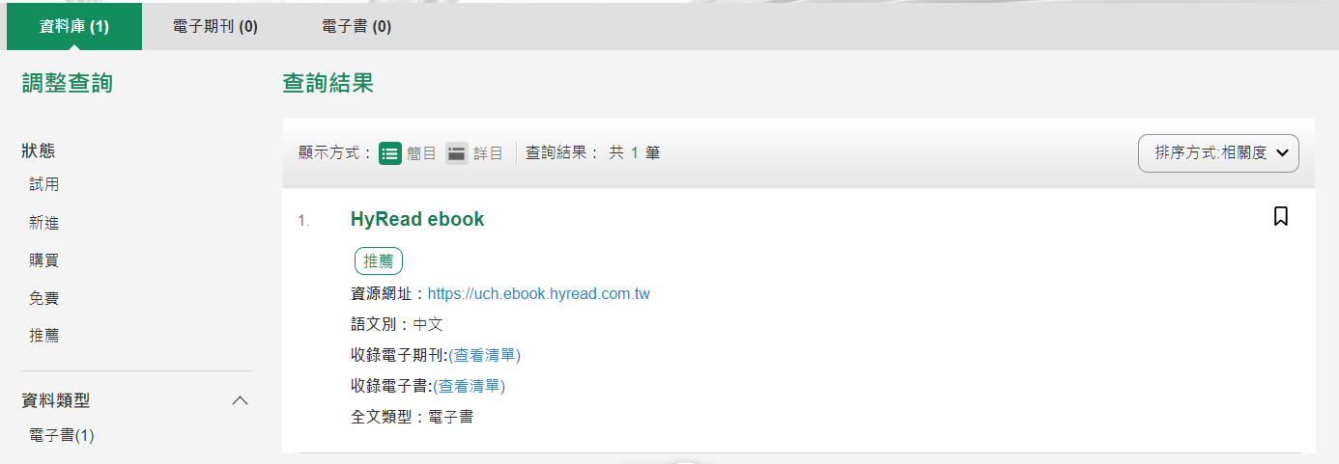
由圖書館網頁-電子資源查詢進入
02
點網址進入
08
Notes:
輸入電子書平台的名稱後查詢，點選網址進入

Slide 24
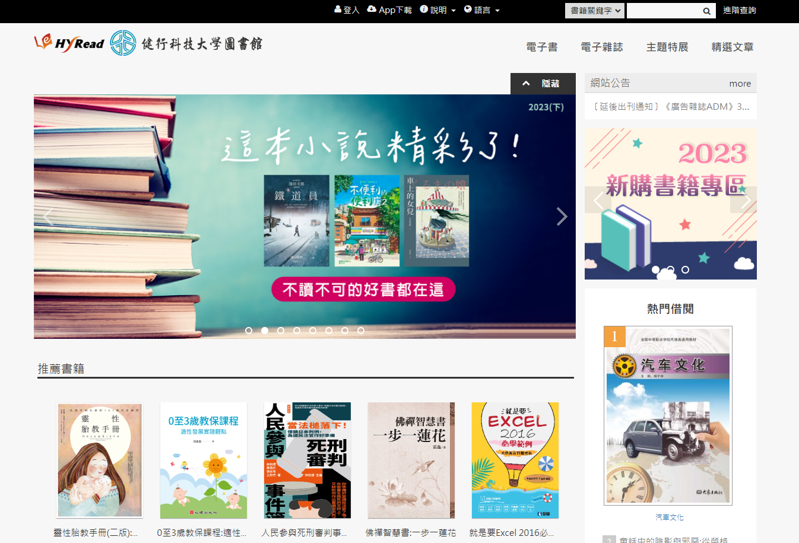
由圖書館網頁-電子資源查詢進入
02
09
Notes:
就會看到這個平台的首頁，電子書、雜誌及影音都可以線上閱讀

Slide 25
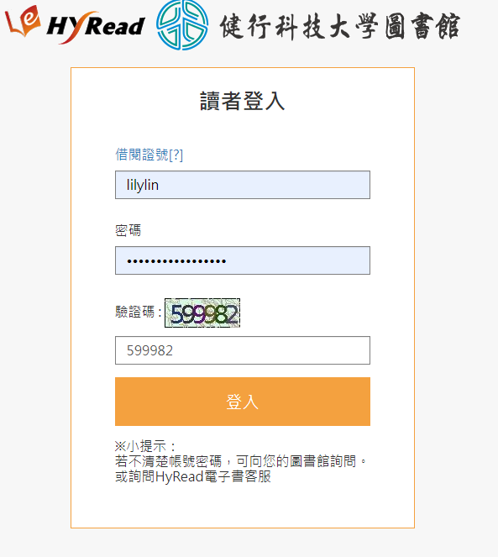
由圖書館網頁-電子資源查詢進入
02
10
SIP帳號密碼
Notes:
就會看到這個平台的首頁，電子書、雜誌及影音都可以線上閱讀

Slide 26
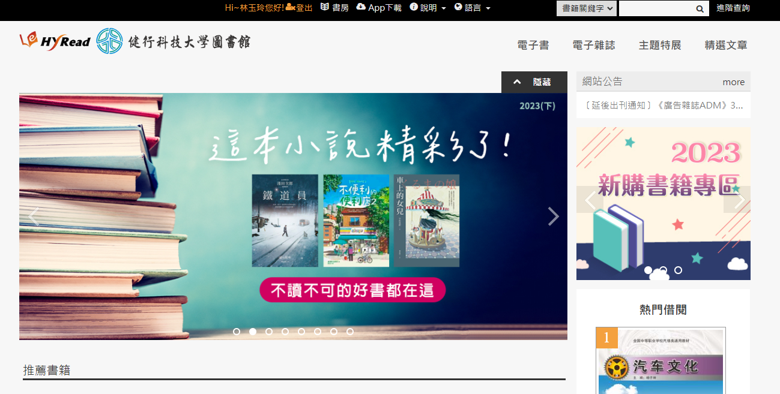
由圖書館網頁-電子資源查詢進入
02
11
Notes:
要借閱電子書，請點選電子書
就會出現電子書的畫面，你可以依條件篩選你要看的書

Slide 27
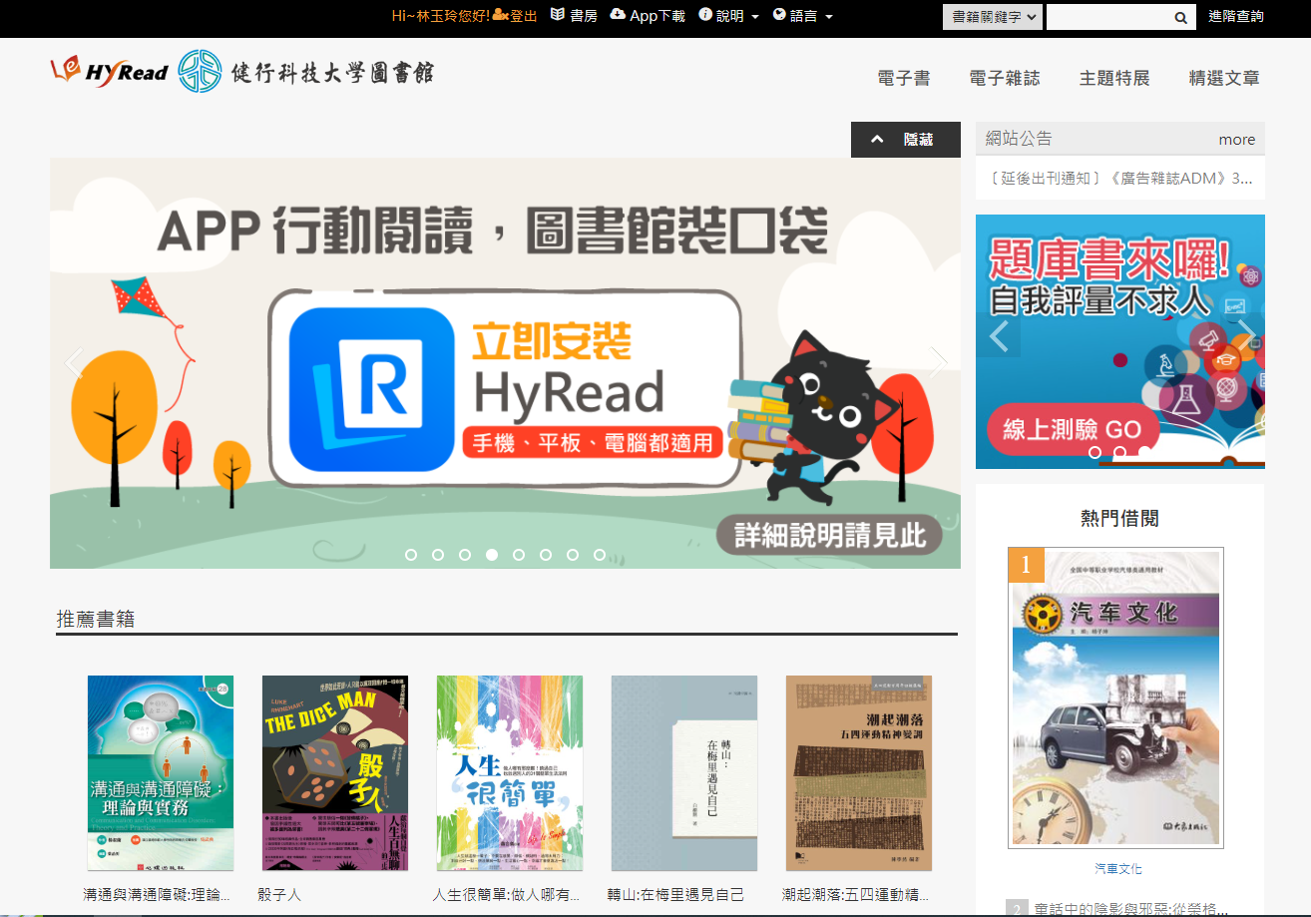
由圖書館網頁-電子資源查詢進入
02
12 都可以借
Notes:
要借閱電子書，請點選電子書
就會出現電子書的畫面，你可以依條件篩選你要看的書

Slide 28
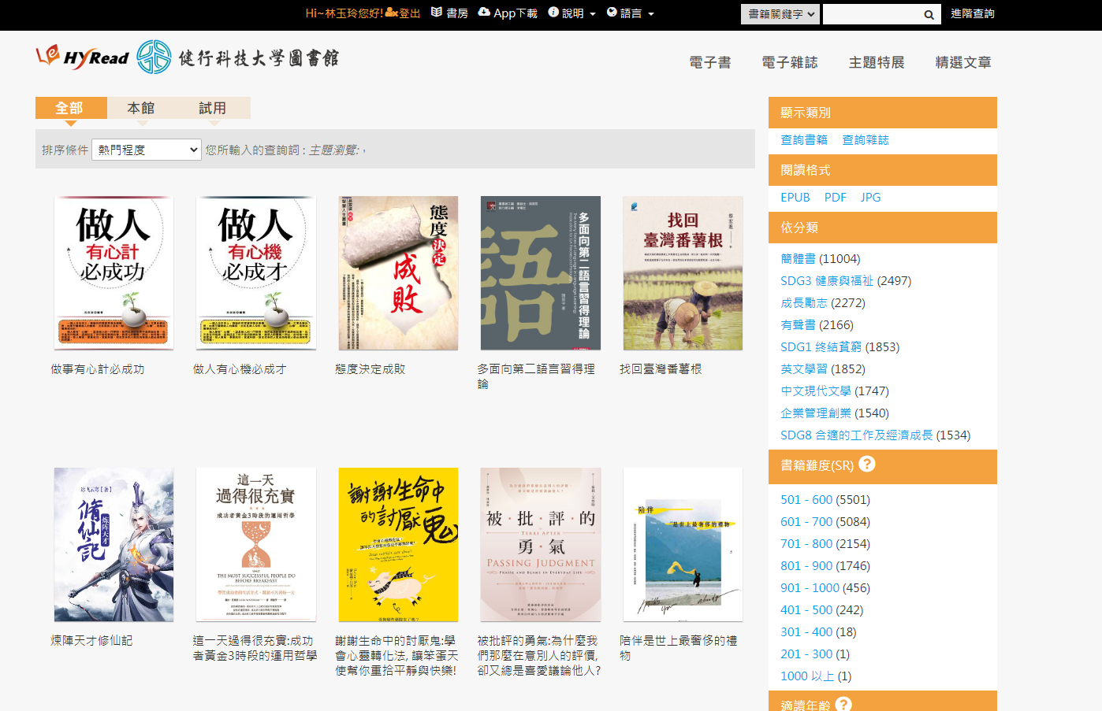
由圖書館網頁-電子資源查詢進入
02
13
Notes:
要借閱電子書，請點選電子書
就會出現電子書的畫面，你可以依條件篩選你要看的書

Slide 29
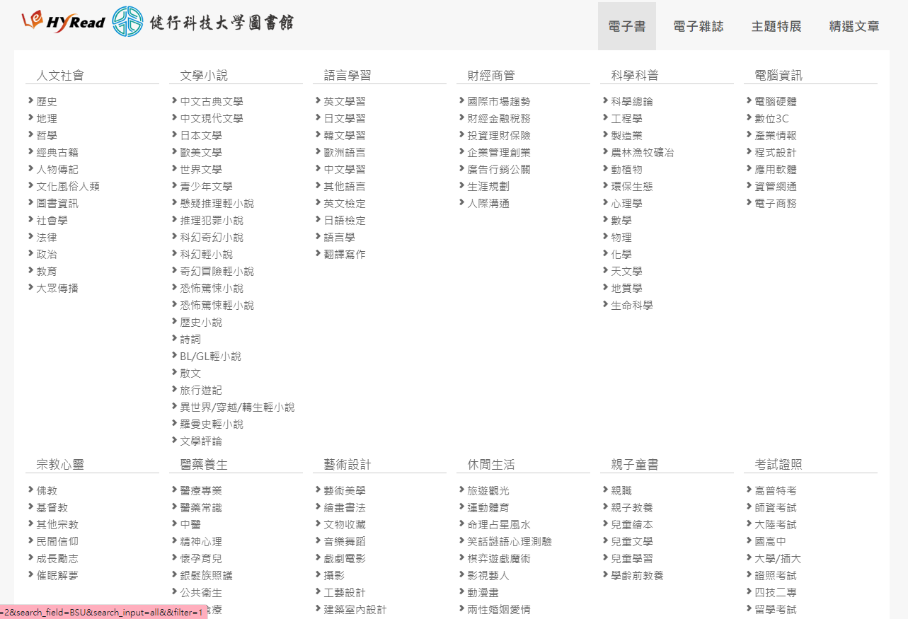
由圖書館網頁-電子資源查詢進入
02
14
Notes:
要借閱電子書，請點選電子書
就會出現電子書的畫面，你可以依條件篩選你要看的書

Slide 30
由圖書館網頁-電子資源查詢進入
02
15
搜尋想看的書
Notes:
要借閱電子書，請點選電子書
就會出現電子書的畫面，你可以依條件篩選你要看的書

Slide 31
由圖書館網頁-電子資源查詢進入
02
16
Notes:
要借閱電子書，請點選電子書
就會出現電子書的畫面，你可以依條件篩選你要看的書

Slide 32
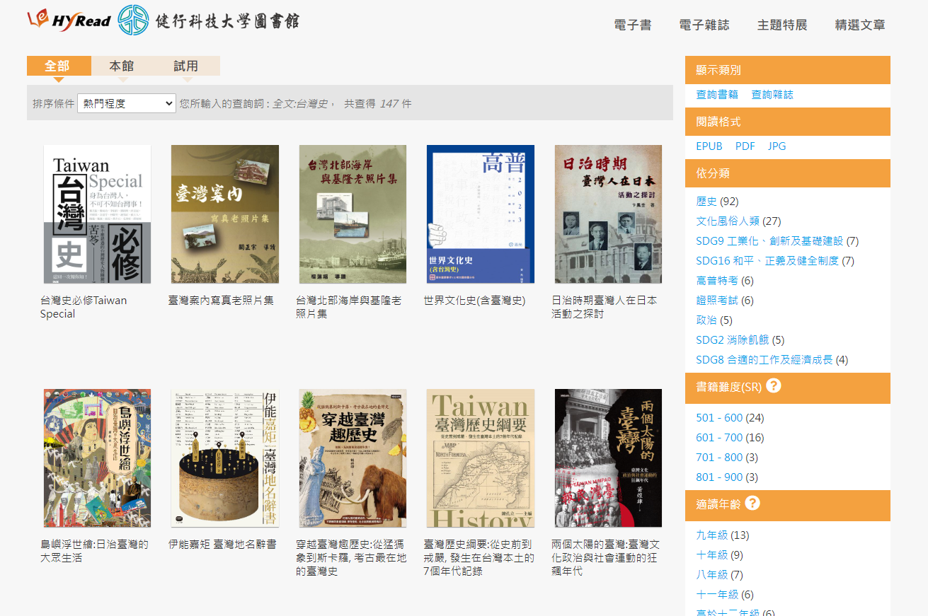
由圖書館網頁-電子資源查詢進入
02
挑選想看的書
17
Notes:
要借閱電子書，請點選電子書
就會出現電子書的畫面，你可以依條件篩選你要看的書

Slide 33
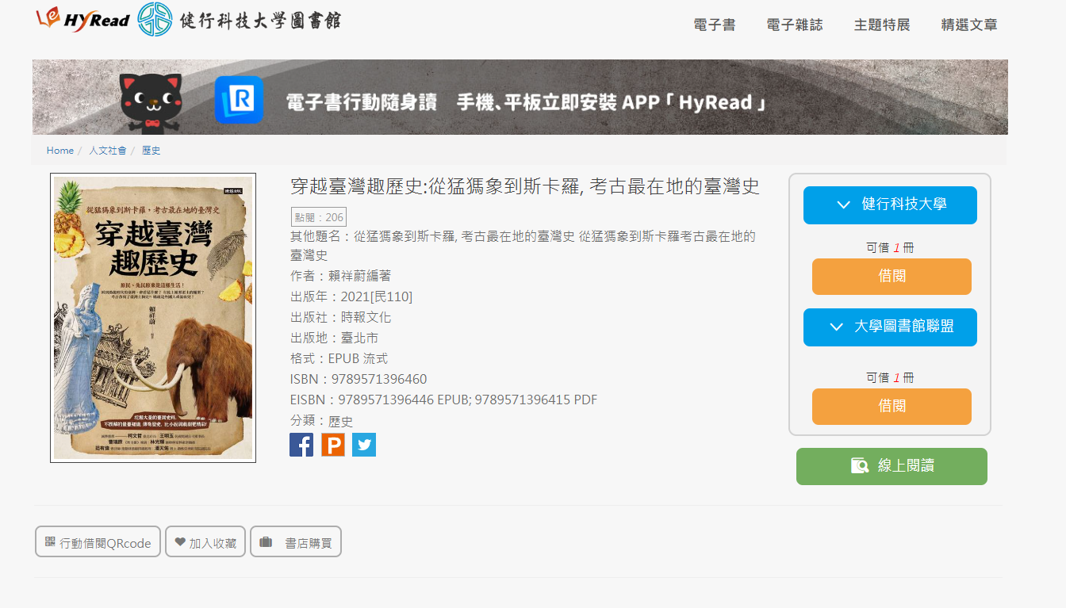
由圖書館網頁-電子資源查詢進入
02
只要有書都可以借
18
Notes:
選好書後，可以選擇借閱或是線上閱讀，如果要線上閱讀且要看到全部的內容時必須是在學校IP範圍內，否則只能觀看部份內容
如果選擇要借閱時，就必須登入

Slide 34
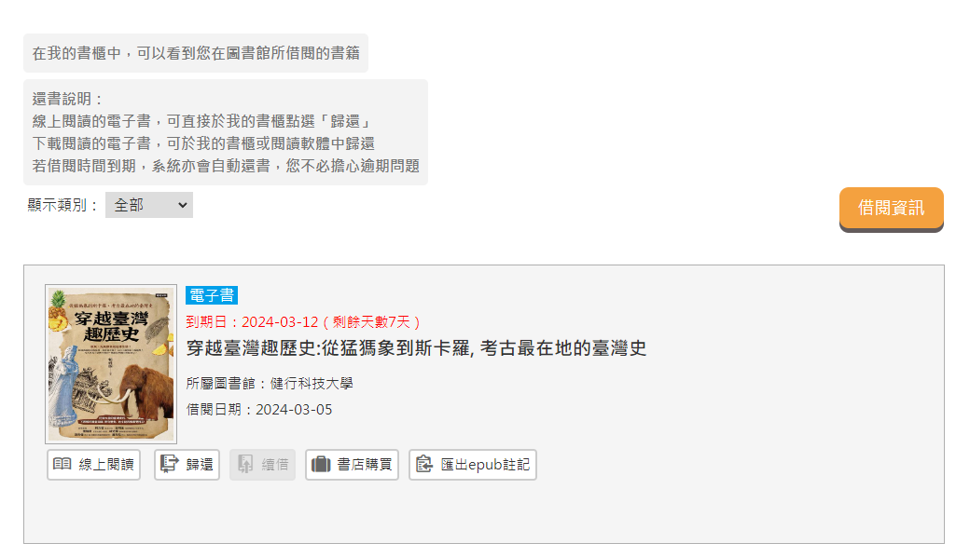
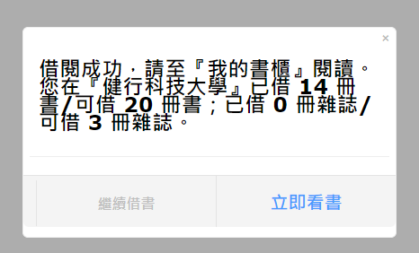
由圖書館網頁-電子資源查詢進入
02
19
20
可以看到所有借的電子書
22
點書房
21
Notes:
帳號密碼也是SIP帳號密碼
點借閱

Slide 35
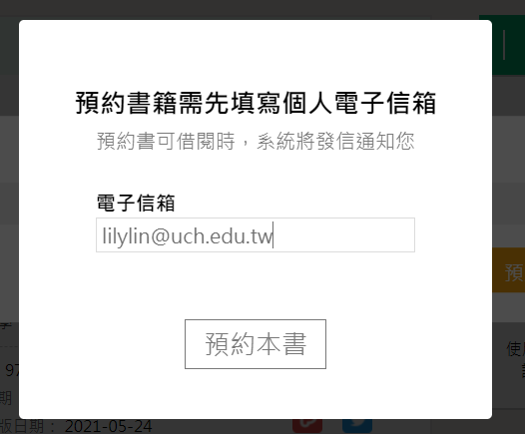
由圖書館網頁-電子資源查詢進入
02
無借閱的數量時，
點預約排隊等候
23
填寫SIP帳號
點預約本書排隊等候
24
Notes:
如果出現借閱已滿，可以點選預約
可以閱讀時，就會通知，再進入個人書房就可以閱讀了

Slide 36
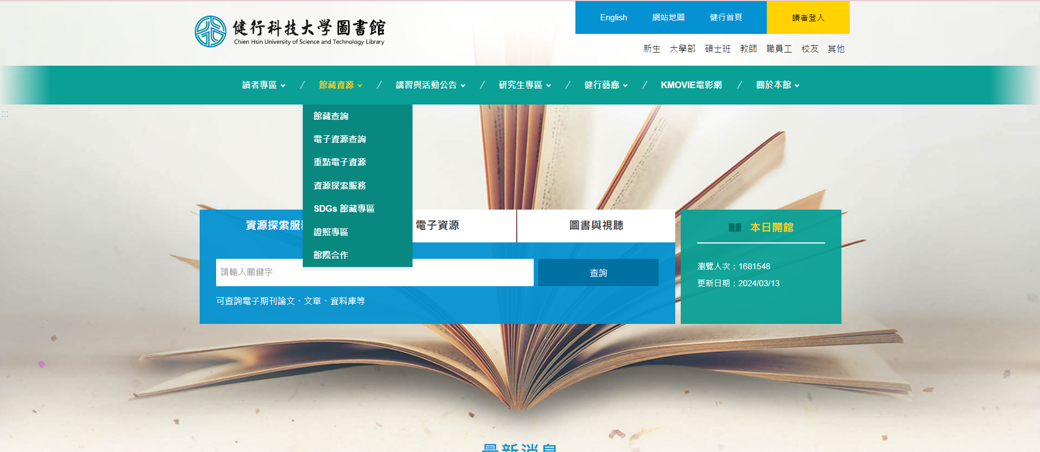
03
由圖書館網頁-館藏資源的館藏查詢進入
01
02
Notes:
首先一定要到圖書館的網頁(如果是從學校首頁要找圖書館它是會在行政單位底下)，進入圖書館首頁後，首先在快速連結的地方點選館藏查詢

Slide 37
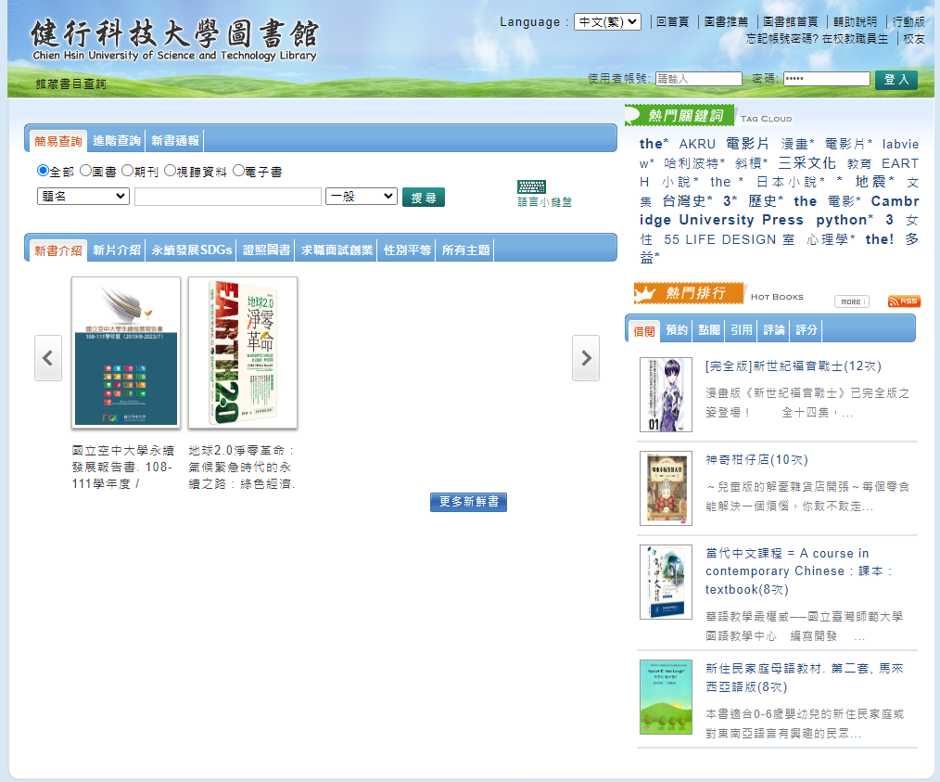
03
由圖書館網頁-館藏資源的館藏查詢進入
03
輸入關鍵字
Notes:
首先一定要到圖書館的網頁(如果是從學校首頁要找圖書館它是會在行政單位底下)，進入圖書館首頁後，首先在快速連結的地方點選館藏查詢

Slide 38
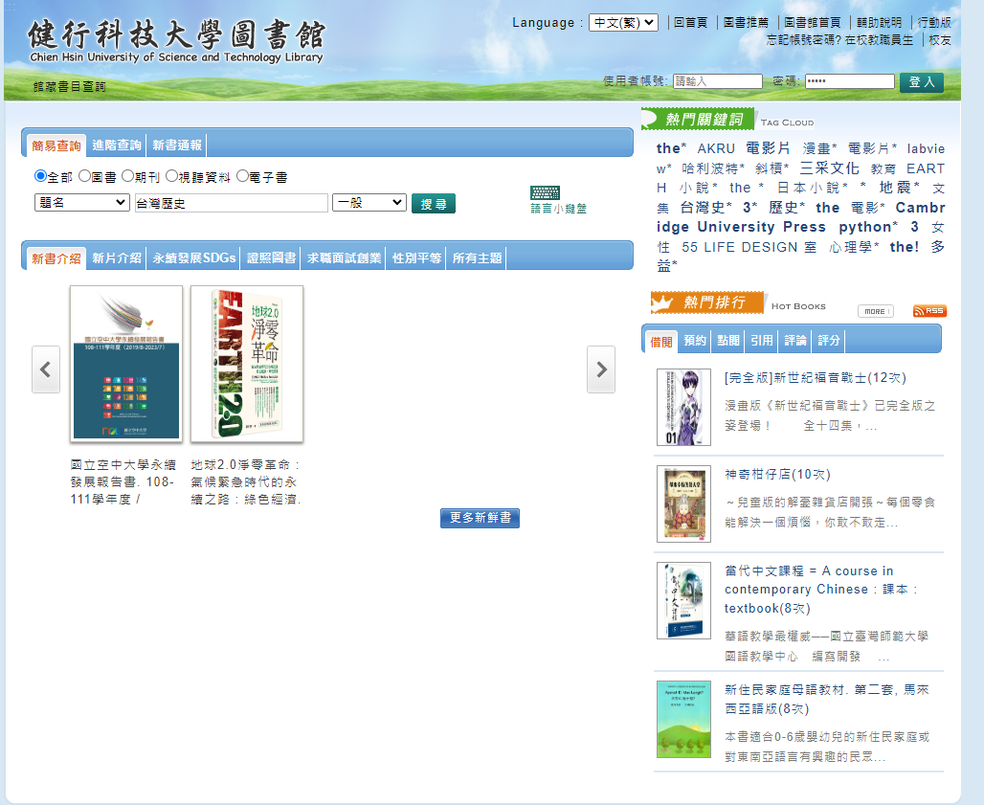
03
由圖書館網頁-館藏資源的館藏查詢進入
04
05
Notes:
首先一定要到圖書館的網頁(如果是從學校首頁要找圖書館它是會在行政單位底下)，進入圖書館首頁後，首先在快速連結的地方點選館藏查詢

Slide 39
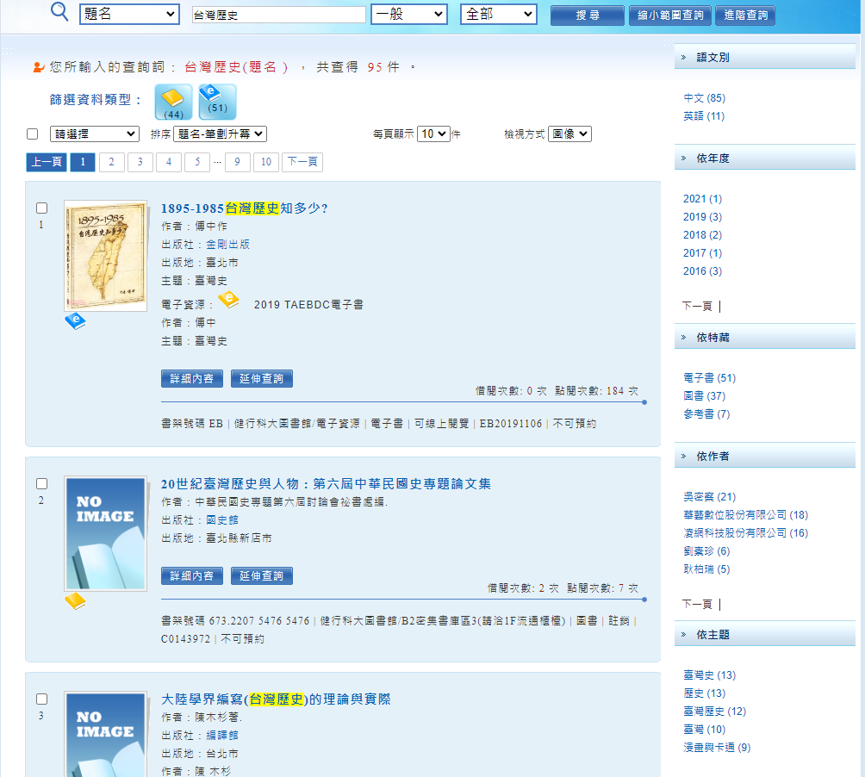
03
由圖書館網頁-館藏資源的館藏查詢進入
06
看到黃色小書就是電子書，直接點就可以
Notes:
首先一定要到圖書館的網頁(如果是從學校首頁要找圖書館它是會在行政單位底下)，進入圖書館首頁後，首先在快速連結的地方點選館藏查詢

Slide 40
更多雲端閱讀豐富功能
等您親自來體驗
Notes:
更多雲端閱讀豐富功能 ， 等您親自來體驗

Slide 41
感
謝
聆
聽
THANKS
健行科技大學圖書館
使用上有任何疑問，可電洽圖書館(分機:3752)

